Slide 1
钢尺外观检测视觉方案（2D）
推动机器视觉无所不在的存在
视觉小百科

Slide 2
目录
项目描述
项目验证
1
2
2
目录
目录
目录
3
配置清单
3
4
逻辑流程
4
评估结果&注意事项
5
6
售后服务

Slide 3

一、项目描述
●产品名称：钢尺
●检测内容：刻度缺失
●产品材质：不锈钢
●产品颜色：金属
●检测区域(mm × mm)：500.0 * 400.0
●最大工作距离(mm)：不限制
●最小工作距离(mm)：不限制
●来料方式：传送带
●最小缺陷分辨要求(mm)：1
●检测节拍(pcs/min)：100
●检测时产品运动速度(m/s)：1
●工作距离(mm)：986
方案布局图

Slide 4

二、项目验证
参数名称 | 参数值
面阵相机型号 | OPT-CC130-GH-04
面阵相机类型 | 面阵相机
相机接口类型 | GigE
相机像素 | 1280 * 960
镜头型号 | C0828-12M
镜头品牌 | 奥陶纪/ordovision
镜头焦距 | 8mm
镜头接口 | C
A(工作距离) = 986mm, B(视野宽度) = 440mm, C(视野长度) = 550mm
视野图

Slide 5

二、项目验证
检测流程

Slide 6
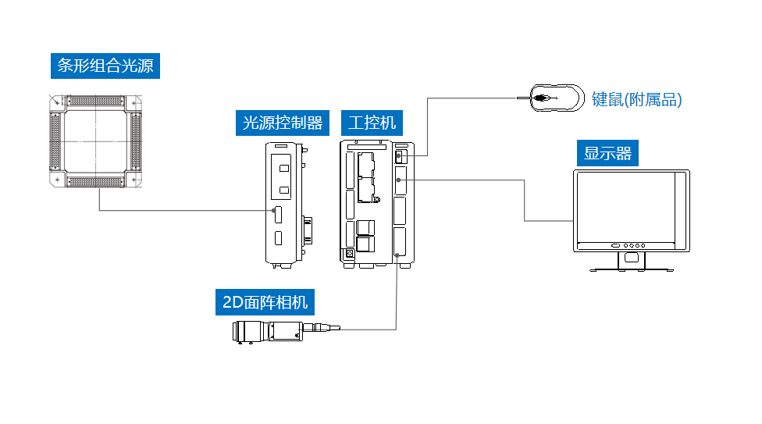
三、配置清单
系
统
构
成

Slide 7
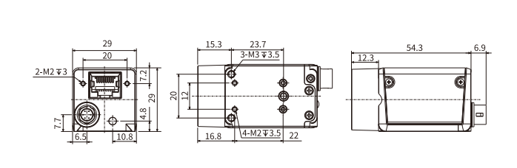
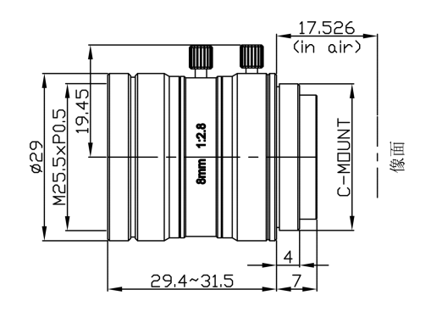
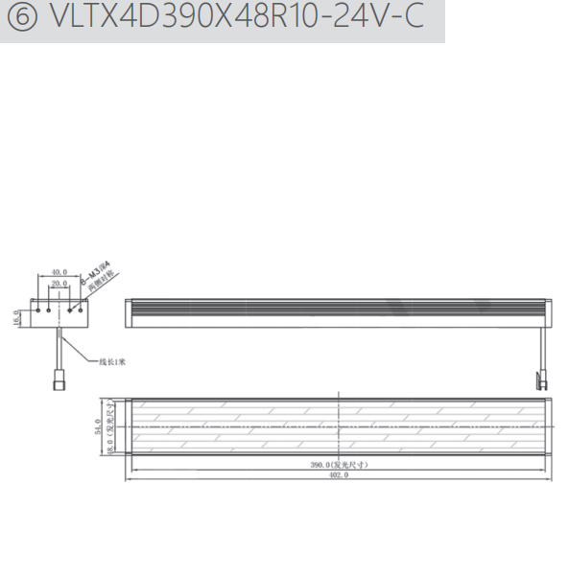
三、配置清单
相机尺寸图
镜头尺寸图
光源尺寸图

Slide 8
三、配置清单
序号 | 名称 | 型号 | 单位 | 数量 | 厂家
1 | 面阵相机 | OPT-CC130-GH-04 | 台 | 1 | 奥普特/OPT
2 | 镜头 | C0828-12M | 个 | 1 | 奥陶纪/ordovision
3 | 光源 | VLTX4D490X44R8X-DF-24V | 个 | 4 | 纬朗/VLight
4 | 工控机 | - | 台 | 1 | -
5 | 显示器 | - | 台 | 1 | -
6 | 软件 | MechMind-DLK | 套 | 1 | 梅卡曼德/MechMind

Slide 9
四、逻辑流程
逻辑流程
├── 图像采集
│ └── 使用工业相机在传送带静止/运动状态下采集钢尺图像
│ └── 设置ROI区域覆盖500×400mm检测范围
├── 预处理
│ ├── 应用ROI工具框选钢尺刻度区域
│ ├── 使用掩膜工具遮盖非刻度区域（如边缘反光区）
│ └── 调整图像亮度/对比度增强刻度特征
├── 缺陷分割
│ ├── 导入标注好的刻度缺失缺陷数据集
│ ├── 配置数据增强参数（旋转±5°、亮度±20%、添加高斯噪声）
│ ├── 设置输入图像尺寸为1024×768（确保1mm缺陷可见）
│ ├── 启动训练并监控精度曲线（目标mIoU≥95%）
│ └── 通过网格剪切工具处理大尺寸图像
├── 结果处理
│ ├── 应用缺陷判定规则过滤误检
│ └── 输出缺陷位置坐标与面积数据
└── 统计处理
└── 记录检测结果并生成质检报表

Slide 10
五、评估结果&注意事项
05 评估结果 & 注意事项
现场环境
相机安装
物料一致性
风险点：金属材质反光可能导致图像过曝或阴影干扰
解决方案：采用4组条形光源（VLTX4D490X44R8X-DF-24V）实现均匀照明
风险点：986mm长工作距离易导致焦外模糊或畸变
解决方案：使用C0828-12M镜头配合8mm焦距，确保550mm视野内清晰成像
风险点：不锈钢氧化层厚度差异可能影响刻度对比度
解决方案：通过软件预处理动态调整图像亮度/对比度参数

Slide 11

六、售后服务
该设备上线后使用初期，我们会派专人进行全程跟踪；
处理解决可能发生的设备异常；
对现场人员进行培训指导；
设备调试完成后：售后服务一年；
若客户提出设备升级需求，我们会及时为您提供升级新方案。

Slide 12



感谢关注
视频号
抖音
更多信息请访问：www.ytzrtx.com

